Slide 1

Εργασία Εξαμήνου: «Ανάλυση και Διαχείριση Μεγάλων και Πολυδιάστατων Δεδομένων 2023-2024»
Ιωάννης Τσάμπρας ΣΜΗΝ 1066584

Slide 2

Τμήματα
Προεπεξεργασία Clinical
Αριθμιτικοποίηση και Καθαρισμός
Συμπλήρωση Κενών
Κατηγοριοποίηση Clinical
Προεπεξεργασία Beacons
Ονοματοδοσία
Εξαγωγή Χαρακτηριστηκών
Συσταδοποίηση Τελικού Dataset
Συσταδοποίηση
PCA

Slide 3
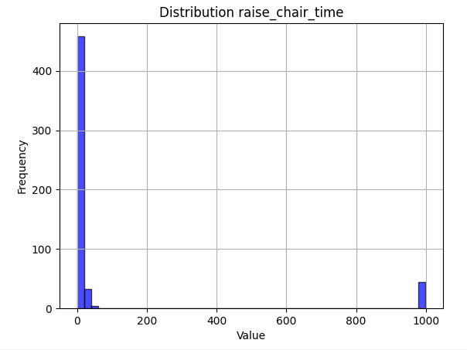
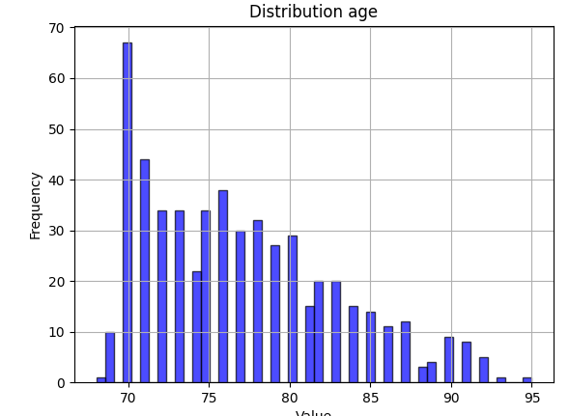
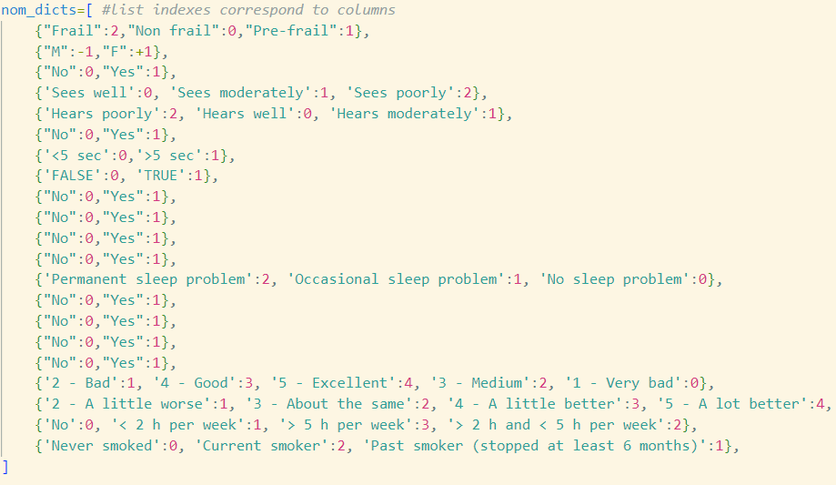
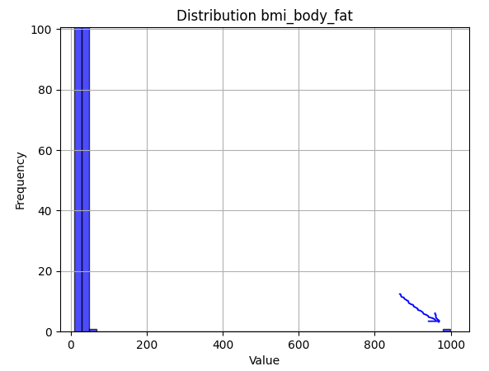
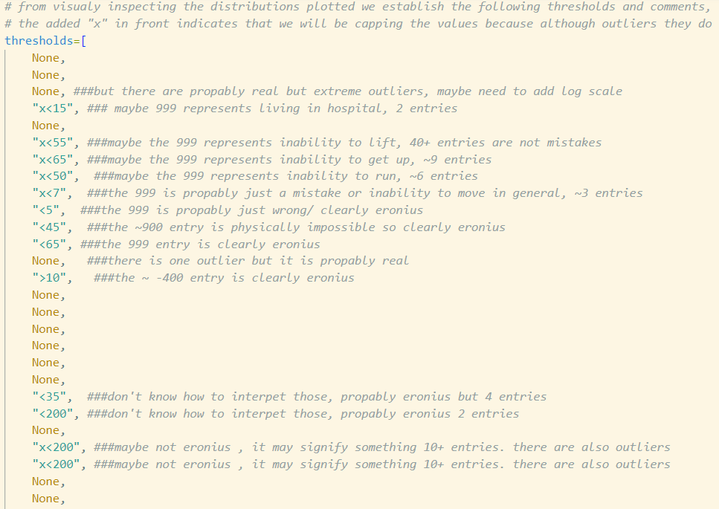
Προεπεξεργασία Clinical Αριθμιτικοποίηση και Καθαρισμός
Is this error?
Αριθμητικές Στήλες
Μη αριθμητκές Στήλες
Όσα κελιά δεν συνάυδουν με καμία τιμή του λεξικού μετατρέπονται σε κενά
Σύνθετη συμπεριφορά λεξικού με κανόνες

Slide 4
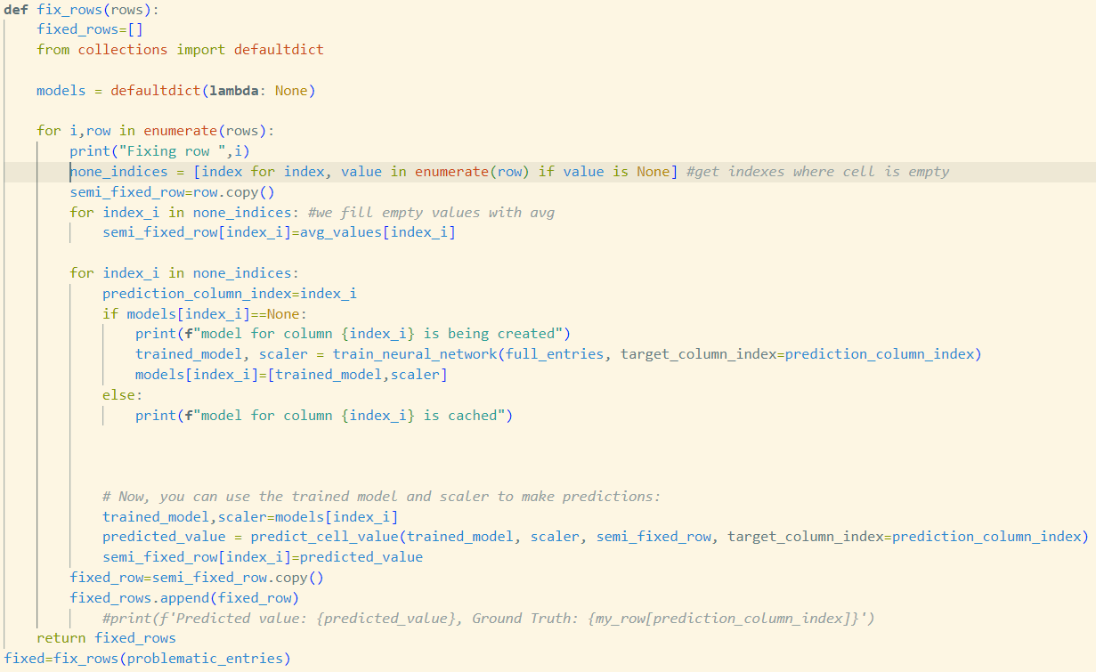
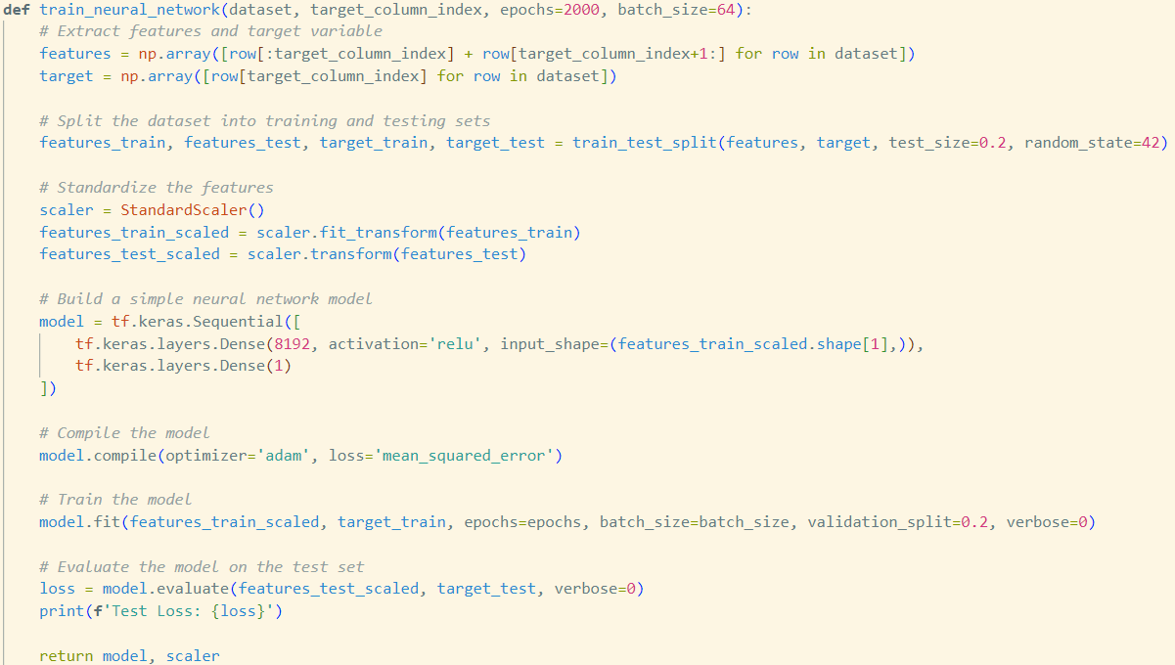
Προεπεξεργασία Clinical Συμπλήρωση Κενών
Naive method: Replace Empty Cells with average of column
New method: Create neural network based predictors for each column and replace values with predictions based on the rest of the row
In this work:
We trained the predictors only on the full columns (~half the dataset)
We cached each model for reuse
Rounded outputs for previously non-numerical columns in the nearest integer
Each predictor is identical to the rest in terms of hyperparameters
We also applied the naive method for comparison

Slide 5
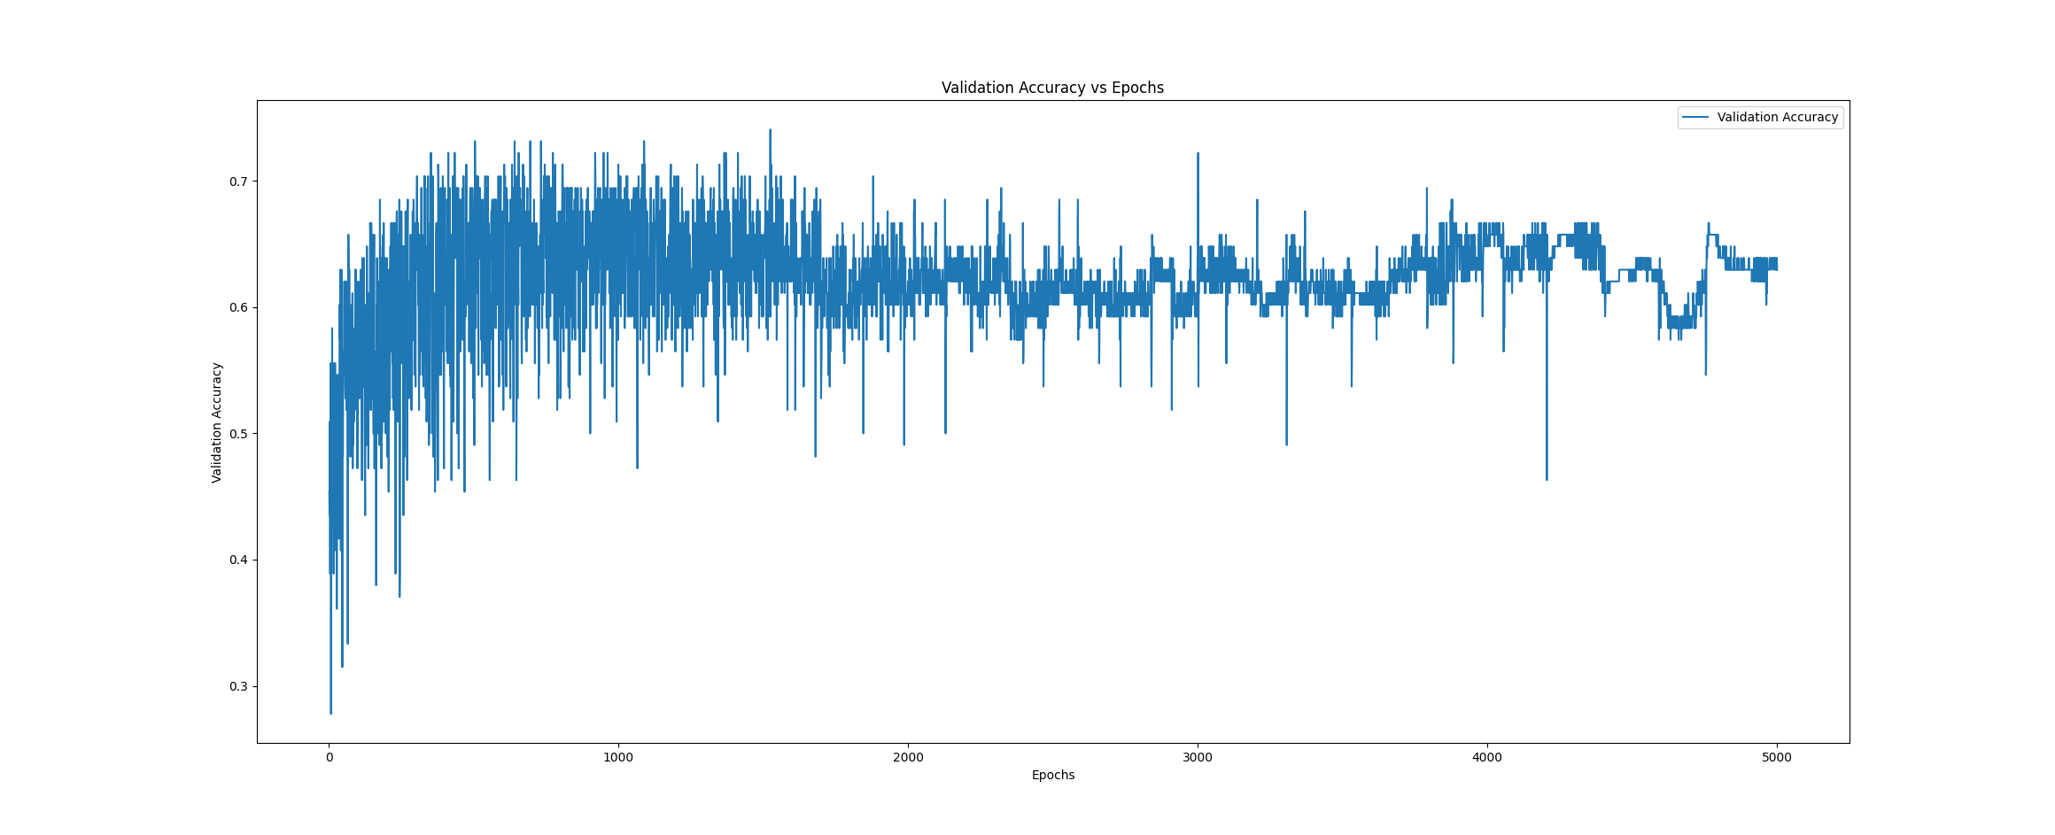
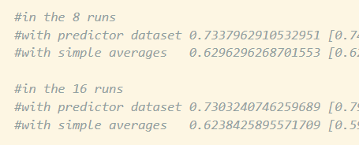
Κατηγοριοποίηση Clinical
Αξιοποιήθηκε KNN και Νευρωνικό δίκτυο
Για τους παράμετρους του νευρωνικού έγιναν πολλαπλές δοκιμές και κατέληξα σε : • 3 layers (1024,128,3) • Learning rate 0.0001 • 2000 epochs • Batchsize 64
Για τον ΚΝΝ τα αποτελέσμτα δεν αλλάζουν, με βάση το dataset, με μέγιστο accuracy 0.66 και μέσο 0.59 για τους πρώτους 40 γείτονες.
Για το νευρωνικό δίκτυο πραγματοποιήθηκαν αρχικά 8 και ύστερα επιπλέον 16 trainings με κάθε dataset και από αυτά προέκυψαν οι παρακάτω average validation accuracies:
Αύξηση ακρίβειας κατά 11% με τη χρήση του “predicted dataset”

Slide 6
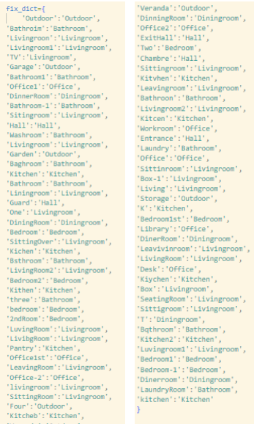
Προεπεξεργασία Beacons Ονοματοδοσία
Αρχικά καθαρίζουμε τις εγγραφές από μη προβλεπόμενα IDs και ύστερα συλλέγουμε όλες τις διαφορετικές ονομασίες δωματίων.
Ύστερα χειροκίνητα κατασκευάζουμε ένα λεξικό αντιστοίχησης όλων των διαφορετικών ονομασιών με τις πραγματικές ονομασίες που επιλέξαμε οι οποίες είναι 8:
• Bathroom • Bedroom • Diningroom • Hall • Kitchen • Livingroom • Office • Outdoor
Επιπλεόν συμπτύσουμε τις στήλες ημερομηνίας και ώρας και τις μετατρέπουμε σε UNIX time για να διευκολύνουμε την επεξεργασία τους αργότερα.

Slide 7
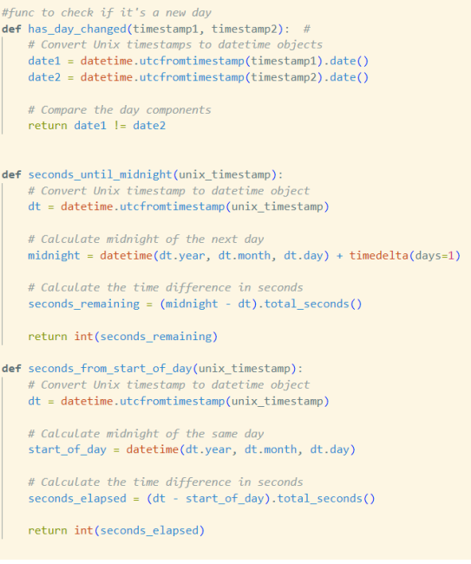
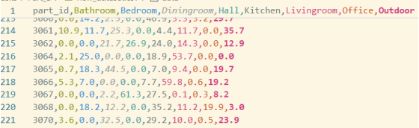
Προεπεξεργασία Beacons Εξαγωγή Χαρακτηριστηκών
Με σειρά βημάτων υπολογίζουμε το ποσοστό διαμονής του κάθε συμμετέχοντα στα επιμέρους δωμάτια επί του συνολικού.
Προσέχουμε την αλλαγή της ημέρας και βάζουμ όριο τα μεάνυχτα.

Slide 8
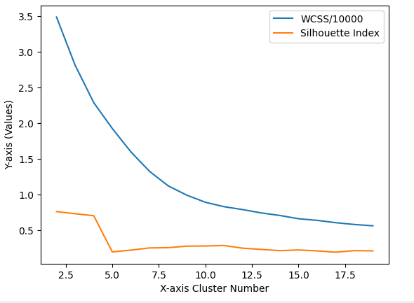
Συσταδοποίηση Τελικού Dataset
Τα δεδομένα μας αρχικά διαιρούνται κατά στήλες με τον μέσο της στήλης για να εξισώσουμε τη συνεισφορά κάθε στήλης στην γεωμτερική απεικόνιση των εγγραφών.
Από τα δεδομένα μας αφαιρούμε τις στήλες των IDs και το Fried-Index.
Για την συσταδοποίηση των δεδομένων αξιοποιούμε k-means και δοκιμάζουμε πολλαπλά πλήθη κεντροειδών. Αξιοποιούμε σε κάθε πιθανό πλήθος την μετρική της «αδράνειας» και το sil index και τα τοποθετούμε σε γραφική παράσταση για να βρούμε τον αγκώνα του γραφήματος και το σχετικό sil index.
Οπτικά εντοπίζουμε τον αγκώνα του γραφήματος στα 9 κεντροειδή και το αντίστοιχο sil index είναι 0.291, σχετικά ασθενές.

Slide 9
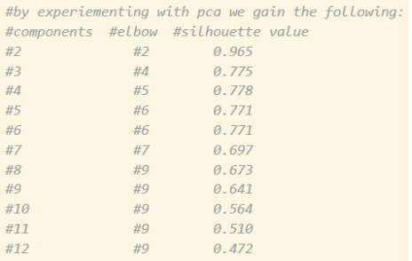
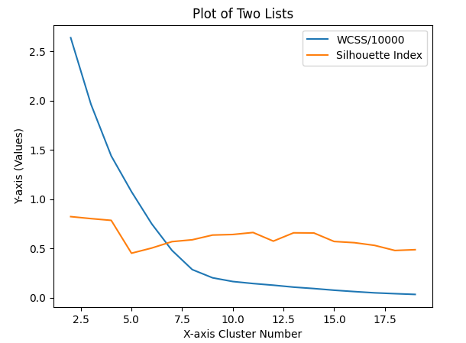
PCA
Επιπλέον παράγουμε ένα δεύτερο set δεδομένων με χρήση PCA για να μικρύνουμε τη διαστατικότητα. Για το πλήθως των components “k” δοκιμάστηκαν διάφορες επιλογές, όπως φαίνεται στον παρακάτω πίνακα, και συναντάμε τα 9 κεντροειδή στα 8 components (όσα περισσότερα components και αν προσθέσουμε τα κεντροειδή θα παραμείνουν 9 αφού τόσα βρήκαμε και πριν το dimensionality reduction).

